Slide 1
Masterseminar: Neo4j
Wintersemester 2020/2021
Leander Féret
Matrikelnummer 631926

Slide 2
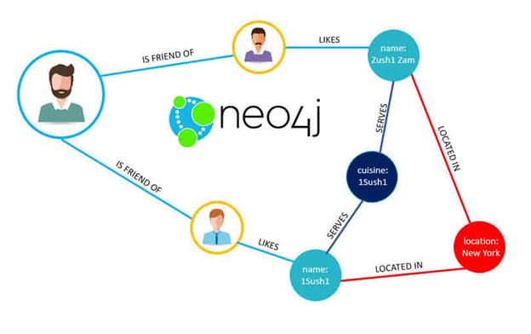
Inhalt
Was ist Neo4j?
  Nodes
  Relations/Edges
  Properties
Architektur
  Storages
  Storage Format
Sprachen
  Cypher
  Syntax
  Beispiele
  Unterstützte Sprachen
Wann Neo4j?
  Weitere Features Neo4j
  Use-Cases
  Pitfalls
Demo
  Systemvoraussetzungen
  Aussicht
Bildquelle: https://www.bmc.com/blogs/neo4j-graph-database/

Slide 3

1. Was ist Neo4j?
Labels
Open Source
Relationships/
Edges
Property Graph Model
Properties
2007
Nodes
Properties
Neo4j Inc.
Schemalos
Verteilter
Datenspeicher
Notes:
Open Source Neo4j ist komplett Open Source
2007 Wurde 2007 veröffentlicht
Neo4j Inc Neo4j Inc. sponsert es und bietet Firmenlizenzen
und Support
Verteilt Neo4j ist verteilt, kann also auf mehreren
Rechnern über ein Netzwerk ausgeführt werden.
Schemalos Neo4j benötigt kein Tabellen Schema, anders als zB SQL.
Dadurch ist das hinzufügen von neuen „Spalten“
(Eigenschaften) sehr einfach.
Nodes Tabelleneinträge werden in Neo4j durch Nodes ersetzt.
Relationships/Edges Diese Nodes werden über Relationships oder auch Edges
miteinander verknüpft.
Labels Einzelne Nodes können über Labels zusammengefasst
werden (ähnlich wie in einer SQL-Tabelle)
Property Graph Model Diese Struktur wird aucha ls Property Graph Model
bezeichnet.
Properties (Edges) Hier sieht man, dass Properties von Bedeutung sind, diese
sind an edges angehangen.
Properties (Nodes) Aber auch Nodes können Properties enthalten. Diese sind
wie Spalten in den SQL-Tabellen.

Slide 4

1. Was ist Neo4j?
Bildquelle: https://neo4j.com/company/

Slide 5
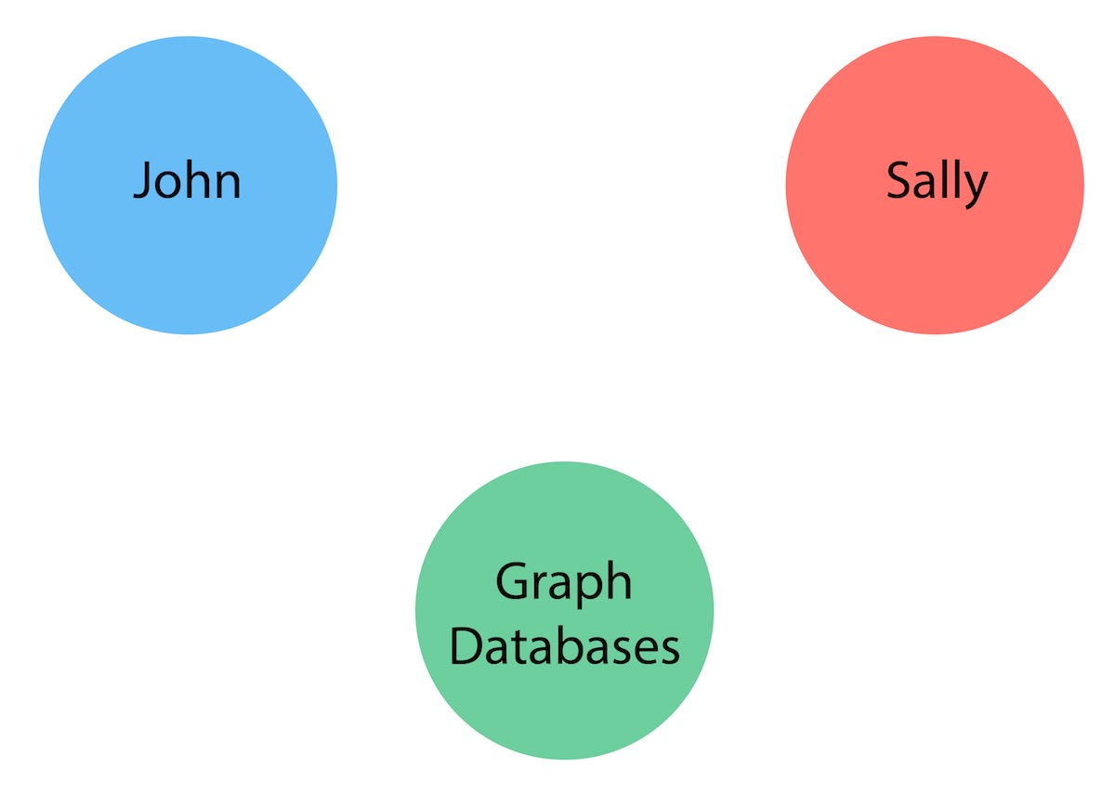
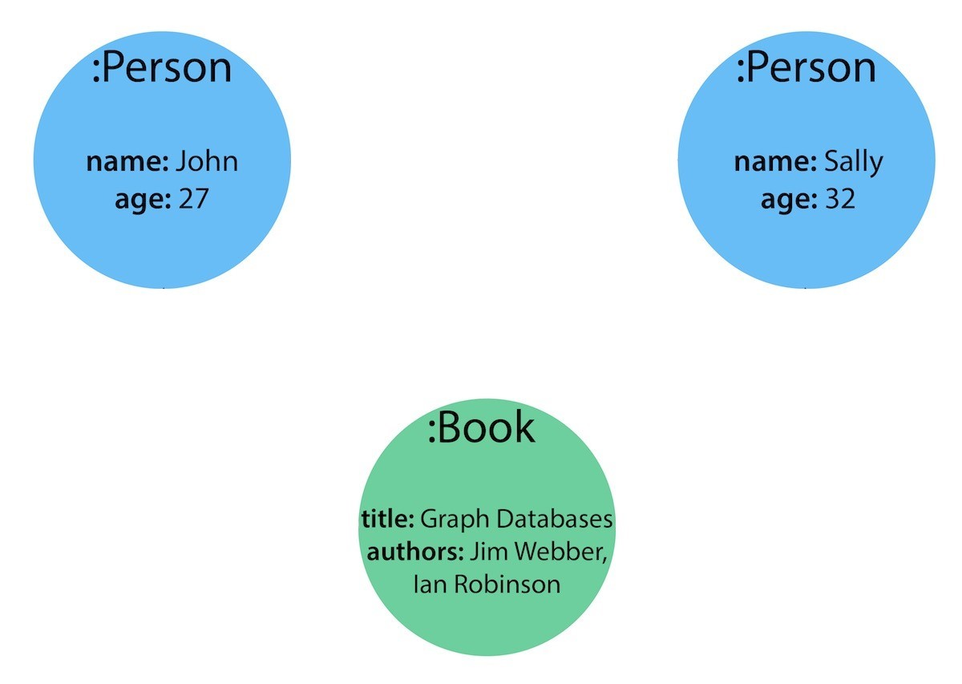
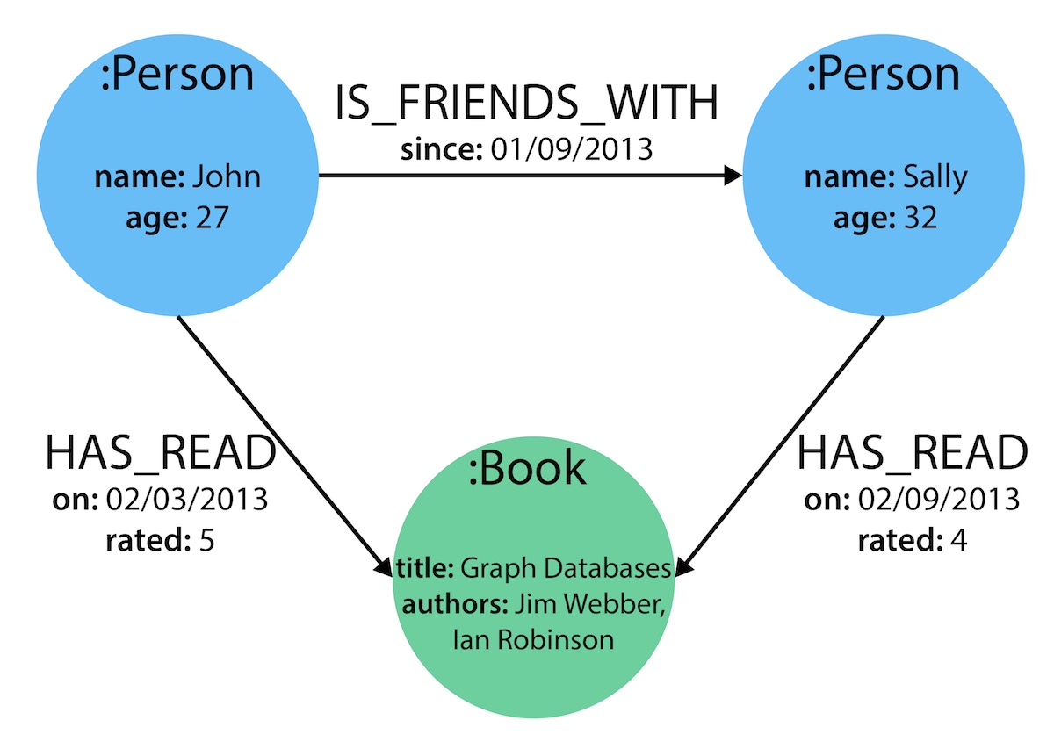
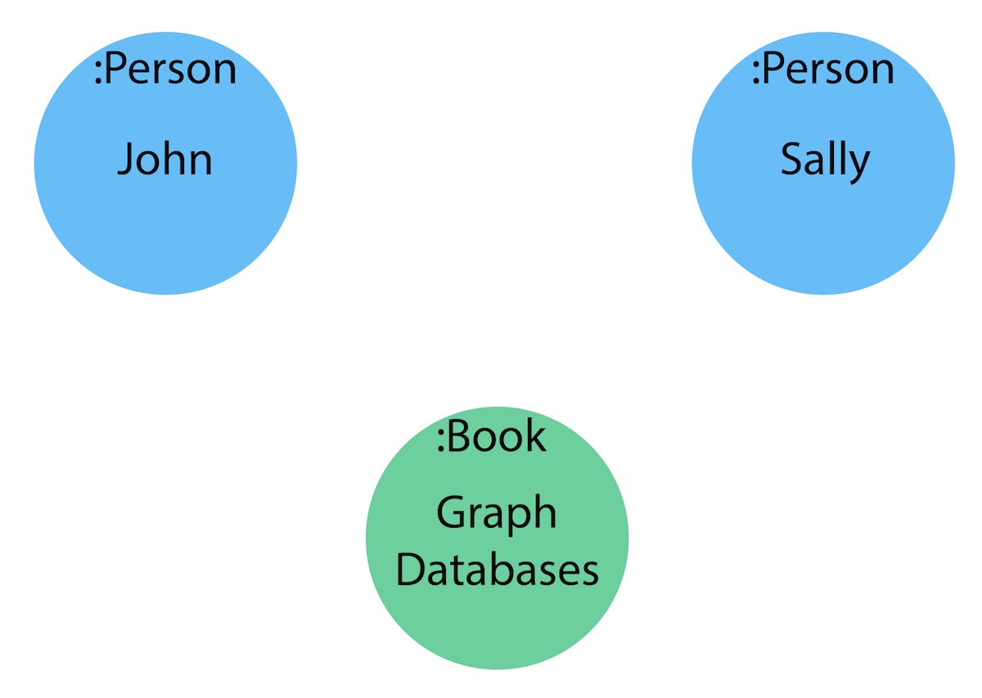
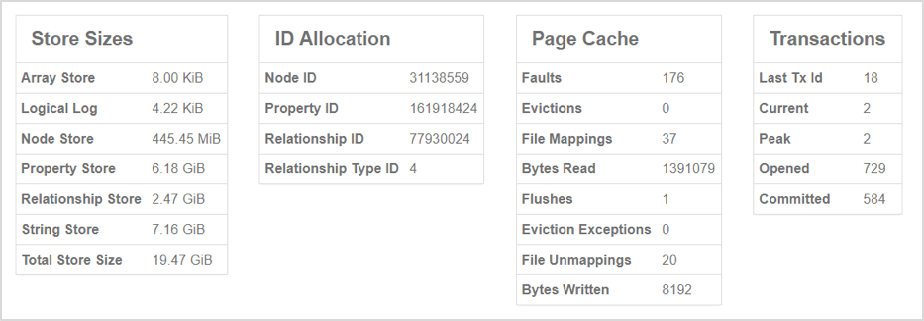
1.1 Nodes
Entitäten
  wie Objekte
  Wie Reihen
Label
  Gruppierung
  Wie Klassen
  Wie Tabellen
  Können Metadaten erhalten
    Index
    Constraints
Properties
  Zusatzinformationen
  Key-Value-Pairs
  Wie Spalten
Relationships
Node-Store
Bildquelle: https://neo4j.com/developer/guide-data-modeling/ && https://neo4j.com/blog/data-profiling-holistic-view-neo4j/
Notes:
1. Klick: Labels
2. Klick: Properties
3. Klick: Relationships
4. Klick: Node-Store

Slide 6
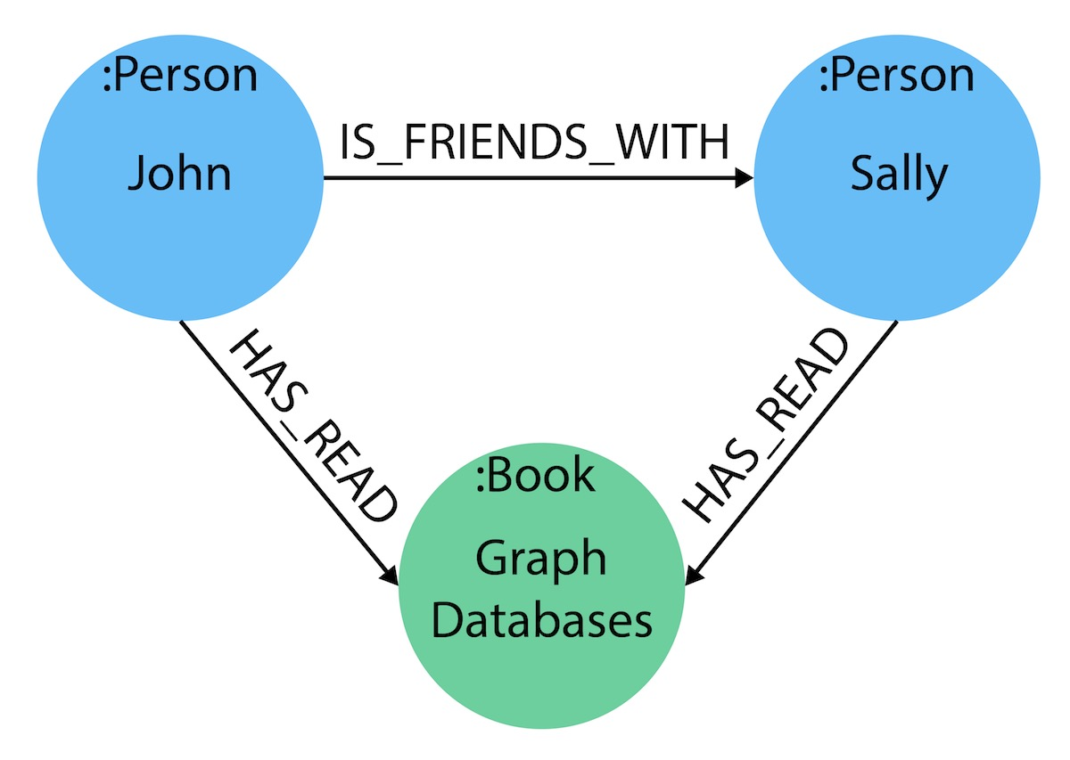
1.2 Relationships/Edges
Verbindung zwischen zwei Nodes
  Haben eine Richtung
  Haben einen Namen
  Haben einen Startnode
  Haben einen Endnode
  Können in beide Richtungen navigiert werden
  Können in beliebiger Anzahl und in unterschiedlichen Typen die selben Nodes verbinden
Properties
  Zusatzinformationen
    meist quantitativ, wie:
    „Kosten“, „Zeitintervalle“ etc.
Relationship-Store
Bildquelle: https://neo4j.com/developer/guide-data-modeling/ && https://neo4j.com/blog/data-profiling-holistic-view-neo4j/
Notes:
1. Klick: Properties
2. Klick: Relationship-Store

Slide 7
1.3 Properties
Name-Value-Pairs
  Können mit Nodes verknüpft werden
  Können mit Relationships verknüpft werden
  Aufgabe wie Spalten einer Tabelle
Poperty-Types
  Number
    Integer
    Float
  String
  Boolean
  Point (Spatial)
  Temporal Types:
    Date
    Time
    LocalTime
    DateTime
    LocalDateTime
    Duration
Property-Store
Bildquelle: https://neo4j.com/developer/guide-data-modeling/ && https://neo4j.com/blog/data-profiling-holistic-view-neo4j/
Notes:
1. Klick: Property-Store

Slide 8
2. Architektur
Storages
Storage Format
Bildquelle: https://www.bmc.com/blogs/neo4j-graph-database/

Slide 9
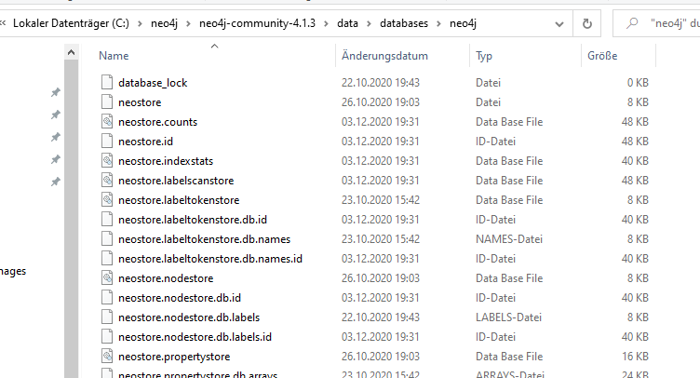
2.1 Storages
Data-Base-Files
  nodestore*
    Node zugehörige Daten
  propertystore*
    Property zugehörige Daten
    (Key-Value properties)
  relationshipstore*
    Releationship zugehörige Daten
  label*
    Label zugehörige Daten
ID-Files
  Speichert ID gelöschter Objekte
  Neue Objekte entnehmen ID aus ID-Files
Neo4j-Installationsverzeichnis: data\\databases\\
Notes:
1. Klick: Rote Markierung DB-Files
2. Klick: Rote Markierung ID-Files

Slide 10
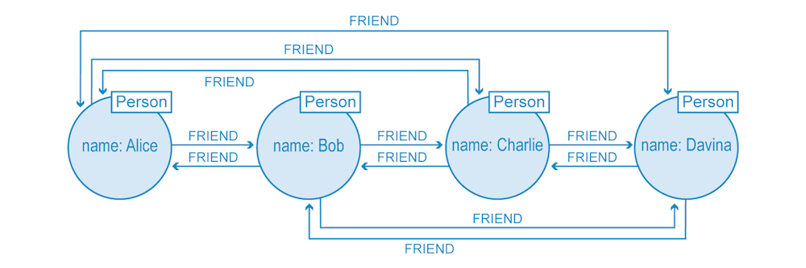
2.1 Storages
Zusammenfassung
Daten werden in Dateien gespeichert, die jeweils für den jeweiligen Graphenbereich spezifisch sind (nodestore etc.)
Jeder Node-Eintrag zeigt auf seine Label, Relationships, Properties, speichert diese aber nicht und ist somit sehr klein
Index-Free Adjacency: Jeder Node referenziert direkt seine verbundenen Nodes über die Pointer der Relationships
  Jeder Node ist eine Art Micro-Index für alle verknüpften Nodes
Query-Zeit ist proportional zur Anzahl der Nodes zu suchen und nicht der totalen Anzahl an Daten und eignet sich dadurch für große Datenmengen
Die folgende Query (Wer ist mit wem verbunden?) lässt sich über ein Index-Einstiegspunkt auslesen!
Bildquelle: https://neo4j.com/blog/native-vs-non-native-graph-technology/

Slide 11
2.2 Storage Format
Node-Eintrag (15 bytes)
1 byte | isInUse
4 bytes | Node ID
1 byte | Erste Relationship ID
1 byte | Erste Property ID
5 bytes | Label Store
3 bytes | Für Zukunft reserviert
Wird der Eintrag genutzt oder ist er gelöscht?
  Wenn er als gelöscht markiert ist, wird er für neue Einträge genutzt
ID des Nodes
ID der ersten Relationship des Nodes
ID der ersten Property des Nodes
ID des Label-Stores des Nodes
  Manche der Labels sind direkt im Node gespeichert, für weniger Jumps
Quelle: https://medium.com/@gauravsarma1992/neo4j-storage-internals-be8d150028db

Slide 12
2.2 Storage Format
Relationship-Eintrag (34 bytes)
Start-Node ID | End-Node ID | Pointer zum Relationship-Type | Pointer zur nächster und voriger Relationship sowohl für den Start-, als auch End-Node (4 Pointer)
Der Property- und Labelstores sind simple Speicher, ähnlich dem Node-Store.
LRU k-Page Cache:
Fasst den Cache in Segmente zusammen, abhängig der unterschiedlichen Typen der Store-Dateien. Eine fixe
Anzahl der Einträge werden im Cache gehalten, wobei immer die am längsten nicht mehr genutzten Einträge entfernt werden.
Quelle: https://medium.com/@gauravsarma1992/neo4j-storage-internals-be8d150028db

Slide 13
3. Sprache
Cypher
Syntax
Beispiele
Bildquelle: https://www.bmc.com/blogs/neo4j-graph-database/

Slide 14
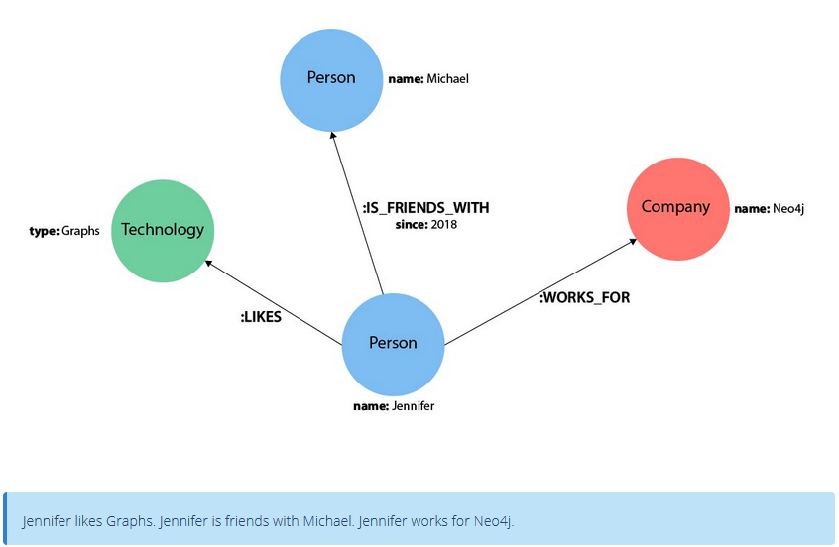
3.1 Cypher
Cypher ist eine deklarative Graphen- Abfrage-Sprache
Orientiert sich an SQL-Syntax
  aber auch in Aspekten an Python und Haskell
Wird genutzt zum
  Erstellen
  Bearbeiten
  Löschen
  Abfragen
Menschen Lesbar
  Basiert auf Englisch
Setzt sich aus mehreren Clauses zusammen
  Clause: CREATE, DELETE, MATCH, RETURN ...
(p:Person {name: "Jennifer"})-[rel:LIKES]->(g:Technology {type: "Graphs"})
Quelle: https://neo4j.com/docs/cypher-manual/current/ & Bildquelle: https://neo4j.com/developer/cypher/intro-cypher/

Slide 15
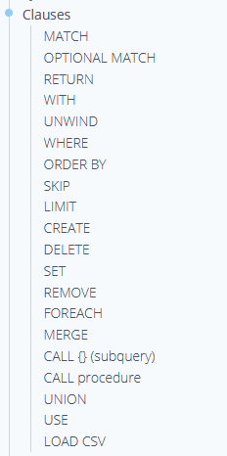
3.2 Syntax
Ein Cypher-Befehl baut sich zusammen aus n beliebigen Clauses
Nur die nachfolgende Auswahl an Clauses werden weiter betrachtet!
CREATE
DELETE
MATCH
Bildquelle: https://neo4j.com/docs/cypher-manual/current/syntax/

Slide 16









3.2 Syntax
Auswahl wichtiger Syntax!
Einzelne Nodes
Verknüpfte Nodes
Serie verknüpfter Nodes (Path)
(a:User)-->(b)
Mit Label
Mit mehreren Label
Node mit Properties
Relationship mit Property
Relationship mit Name (r)
Relationship mit Typ
Quelle: https://neo4j.com/docs/cypher-manual/current/syntax/

Slide 17





3.3 Beispiele
Erzeugt einzelnen Node
Erzeugt zwei Nodes
Erzeugt Node mit Label „Person“
Erzeugt Node mit Label „Person“ und „Swedish“
Erzeugt Node mit Label und zwei Properties
Erzeugt Node und gibt Property „name“ zurück
Bildquelle: https://neo4j.com/docs/cypher-manual/current/clauses/create/

Slide 18


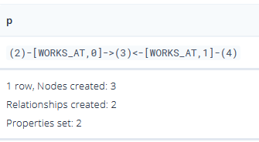
3.3 Beispiele
Erzeugt Relationship zwischen Nodes
Erzeugt Relationship mit Property
CREATE erzeugt alle fehlende Bestandteile eines Patterns!
Quelle: https://neo4j.com/docs/cypher-manual/current/clauses/create/

Slide 19




3.3 Beispiele
Löscht einzelnen Node
Löscht alle Nodes und Relationships
Löscht einen Node mit allen Relationships
Löscht eine Relationship
Quelle: https://neo4j.com/docs/cypher-manual/current/clauses/delete/

Slide 20





3.3 Beispiele
Hole alle Nodes
Hole alle Nodes mit Label „Movie“
Hole alle Nodes verknüpft zu Nodes mit Namen „Oliver Stone“
Hole alle Nodes mit Label „Movie“ verknüpft mit Nodes mit Label „Person“ mit Namen „Oliver Stone“
Hole alle ausgehende Verknüpfungen von Nodes mit dem Namen „Oliver Stone“
Quelle: https://neo4j.com/docs/cypher-manual/current/clauses/match/

Slide 21

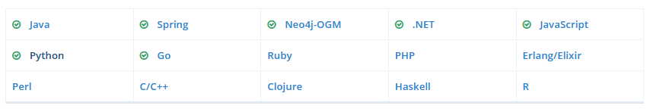
3.4 Unterstützte Sprachen
 | Offizielle Treiber
 | Community Treiber
In der Demo verwendet!
Bildquelle: https://neo4j.com/developer/language-guides/
Notes:
1 Klick: In der Demo verwendet – Python

Slide 22
4. Wann Neo4j?
Weitere Features Neo4j
Use-Cases
Pitfalls
Bildquelle: https://www.bmc.com/blogs/neo4j-graph-database/

Slide 23
4.1 Weitere Features Neo4j
Clustering
  High-Avaiability Clustering
    Mehrere Slaves verarbeiten Daten eines Master
    Wenn Master ausfällt, wird Ersatzmaster gewählt
  Causal Clustering
Neo4j Browser
  Web-Based Applikation, zur Arbeit mit Neo4j
  Bietet Lernangebote für den schnellen Einstieg
  Überwacht die Instanz, auf welcher er läuft
Cache Sharding
  Abfragen werden auf Bereiche im vorgeladenen Cache ausgeführt
Leichter Einstieg
  Eine sehr große Menge an Online-Hilfe und Tutorials
  Ein im Neo4j-Browser eingebautes Mini-Tutorial

Slide 24
4.2 Use-Cases
Social Networks
  Speichern von Relationships zwischen Nodes und Informationsaustausch zwischen
  diesen auf Tiefe n.
Matchmaking
  Testen und Prüfen auf gleiche Relationships auf Nodes zwischen n Nodes.
  Verbieten einzelner Matches und geblockter Matches
Network Managment
  Komplexe verknüpfte Netzwerke in einem Unternehmen
    Zum Beispiel: Bei Ausfall eines Gerätes, kann über den Graph sehr schnell abhängige Geräte und Instanzen gefunden werden.
Recommendation Engines
  Vergleiche der selben Relationships von Personen und bei genügend Übereinstimmungen,
  Vorschlagen der Relationships der anderen Person (Amazon „andere Kunden kauften auch“ Sektion)

Slide 25
4.3 Pitfalls
Relationale Model-Technik
  Nicht überlegen, wie die Daten gespeichert werden, sondern wie sie abgefragt werden!
First-Time Nutzung an etwas kritischem
  Starte mit etwas kleinem, bis die Grundlagen sitzen und weite dies dann aus!
Speichern von Entitäten und Relationships innerhalb einer Entität
  Speichere zum Beispiel das Auto eines Fahrers nicht in dem Node des Fahrers als Property,
  da zukünftige Abfragen darunter leiden können.
Falsche Nutzung von Relationship-Types
  Achte auf korrekte Relationship-Types und nicht zum Beispiel immer nur „Connected_To“.
Speichern großer binärer Objekte
  Speichern von BLOB Daten führt zu großen Propterty-Werten, die in einer einzelnen Datei gespeichert werden.
  Dadurch wird diese Datei langsamer lesbar und die gesamte Abfragen verlängern sich.
Alles mit Index versehen
  Man sollte vorsichtig sein beim Indexing von jedem Property eines Nodes oder Labels. Dies führt schnell
  zu stärkerer Auslastung auf der Festplatte auf Grund weiteren Schreibeaktivitäten.

Slide 26
5. Demo
Systemvoraussetzungen
Aussicht
Bildquelle: https://www.bmc.com/blogs/neo4j-graph-database/

Slide 27
5.1 Systemvoraussetzungen
RAM
  Minimal: ~2 GB
  Produktion: ~32 GB
CPU
  Minimal: Intel Core i3 oder analoge Alternativen
  Produktion: Intel Core i7 oder analoge Alternativen
Disk
  Nodes: 15 bytes
  Edges: 33 bytes
  Properties: 41 bytes
  400.000 Nodes * 15 bytes = 6 MB + 1.200.000 Edges * 33 bytes = 39,6 MB + 3.000.000 Properties * 41 bytes = 123 MB
  Ein Größe von etwa 168,6 MB für obiges Beispiel
OS
  Entwicklung: Windows & Linux
  Produktion: Linux (Stand Neo4j Version 2.1)
Network/Firewall
  Die folgenden (TCP) Ports müssen offen sein:
    2003: Graphite outbound
    3637: JMX (not enabled by default)
    6362: Backups
    7687: Neo4j’s binary Bold protocol
    7474: HTTP Neo4j Browser and Bolt
    7473: REST API
    5001, 6001: High-availability cluster communication
    5000, 6000, 7000: Causal cluster communication via the Raft protocol

Slide 28
5.2 Aussicht
1. Installation
2. Start
3. Basic Tutorial
4. Python3 und Neo4j
5. Simple Fraud-Detection example

